Slide 1
2025.3
总结汇报
SUMMARY REPORT
汇报人：冒长祥

Slide 2
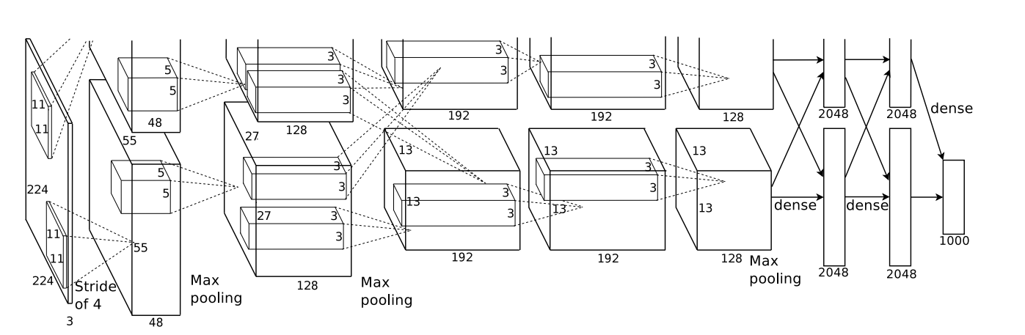
基于深度卷积神经网络的ImageNet分类
ImageNet Classification with Deep Convolutional Neural Networks
本文使用了双GPU深度卷积神经网络对120万张高分辨率图片进行1000分类，是一个典型的有监督学习多分类问题。论文中神经网络由卷积层、最大池化层和全连接层组成，激活函数采用了当时全新的Relu，最后使用1000路的softmax作为分类输出，并且使用了“dropout”正则化方法来避免过拟合。从实战结果和比赛成绩来看，当时这个网络优于大部分同时期深度学习方法，打败了当时的state of art。
网络体系架构示意图
共含8个学习层：5个卷积层和3个全连接层
涉及的问题：
ReLU Nonlinearity：解决激活函数更快的训练速度+过拟合
Overlapping Pooling：重叠池化进行特征抽象和压缩，同时减小损失
多GPU运算
处理过拟合：扩充数据集+dropout
Local Response Normalization：局部归一化提高模型泛化能力

Slide 3
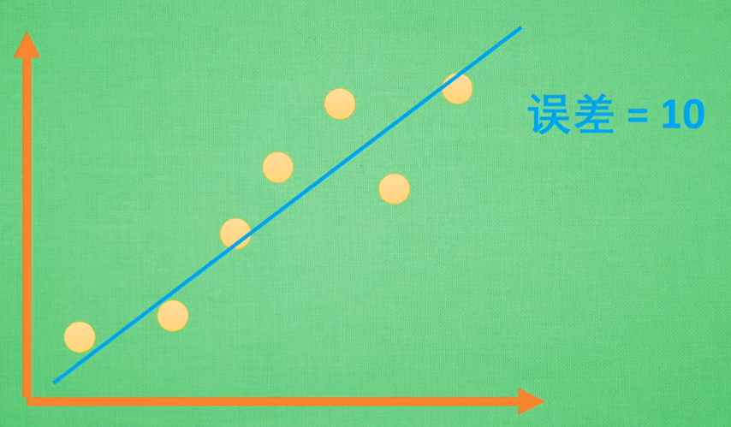
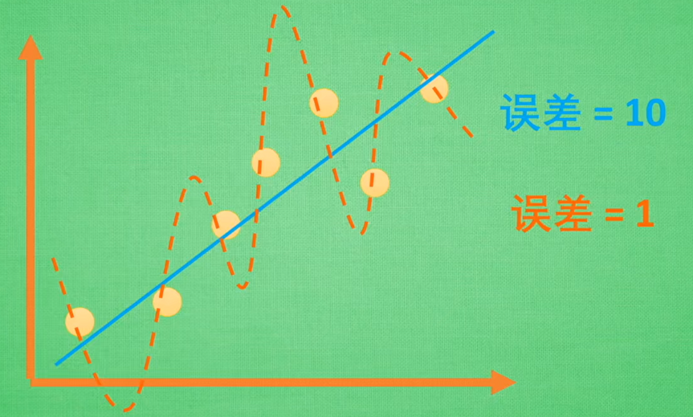
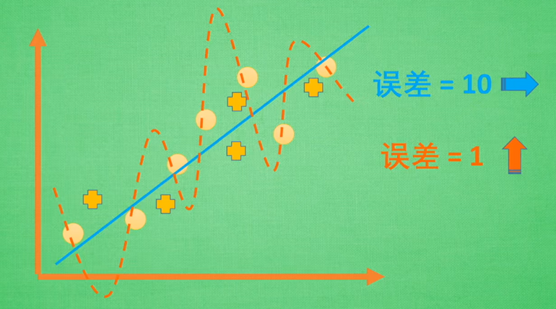
过拟合
overfitting
过拟合是指训练误差和测试误差之间的差距太大。
即模型过于依赖train_set，过度追求降低模型与train_set的误差，对于原始数据学得太好，以至于失去了泛化能力。
模型过于复杂，而数据相较简单，捕捉到了train_set中的噪声和细节，而不是潜在的数据分布。
needed
actually
test_set
Reason&solution
增加数据量。大部分过拟合的原因都源于数据量过少，增加数据量可以一定程度上减少过拟合。
正则化约束（L1、L2）。代价函数后添加正则化项，将代价与训练参数挂钩，通过惩罚避免参数变化过大。
Dropout（神经网络）。训练时随机忽略部分神经元与神经连接，多次训练使用不同的不完整网络，降低模型对特定train_set依赖
降低模型复杂度。调参。
欠拟合反之

Slide 4
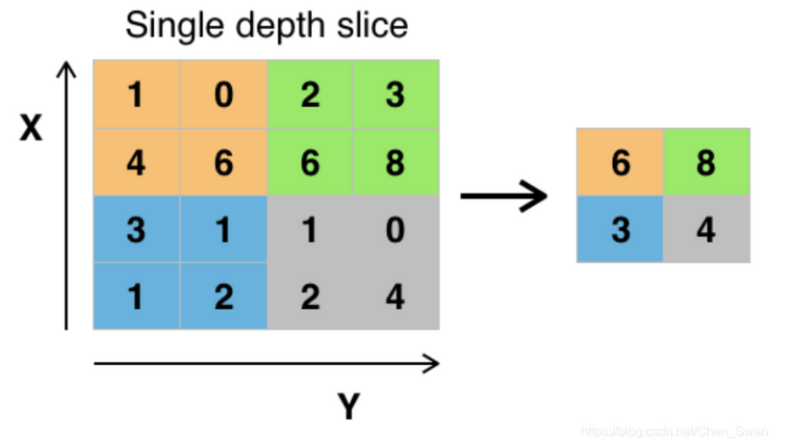
池化层
pooling
形式的降采样，存在不同形式的非线性池化函数，其中“最大池化”最为常见。
“最大池化”即将输入的图像划分为若干区域，对于每个子区域输出最大值。
对输入的图像进行降维和抽象
在发现一个特征之后，它的精确位置远不及它和其他特征的相对位置的关系重要。池化层会不断地减小数据的空间大小，因此参数的数量和计算量也会下降，这在一定程度上也控制了过拟合。
池化作用
特征不变性：池化使模型更关注某些特征是否存在而不是特征的具体位置，包括平移不变性，旋转不变性和尺度不变性。
特征降维（下采样）：维度约减，使模型抽取更大范围的特征，减小下一层输入的大小，减小计算量和参数个数。
最大池化、平均池化

Slide 5
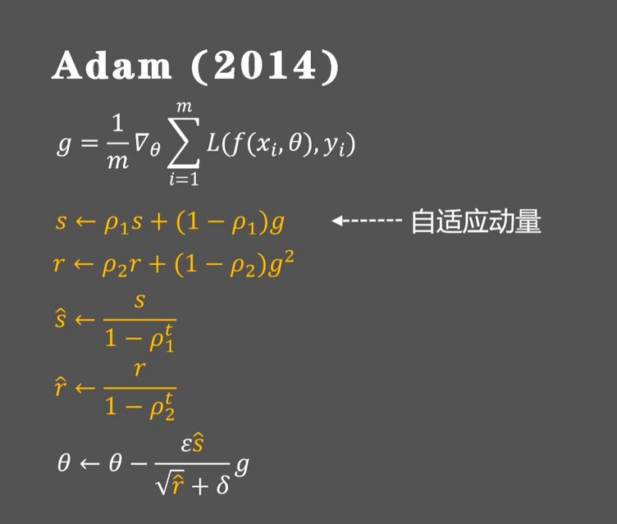
梯度下降算法
Gradient Descent
通过迭代算法，优化损失函数。对于要优化得某个参数θ，求出损失函数对θ的偏导（梯度），做平均，根据学习率向负方向迭代
解决数据量过大：每次抽取部分样本优化。
优化解决非凸优化的样本问题：添加动量阻尼
保持良好学习率：自适应优化学习率（手动+关联梯度波动自动）
当前使用Adam算法
s:修正动量
r:自设值，关联梯度自动调整学习率
抽取部分样本，取平均优化g
ρ1，ρ2动态控制s（阻尼动量）、r（动态控制学习率）
用ρ1，ρ2修正参数s，r，使之在实验之初较大，快速收敛

Slide 6
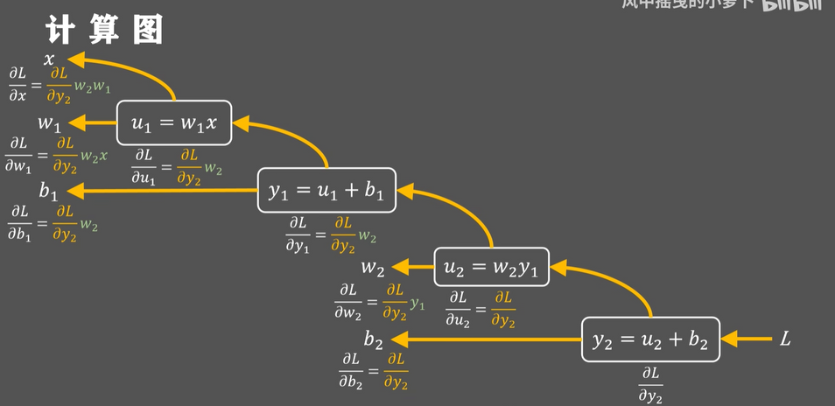
反向传播算法
Back-propagation
向前传播得到损失函数和函数值，结合梯度下降算法，根据函数值对反向每一个参数进行一次梯度下降，实现神经元的更新
加速计算参数梯度，通过计算图表示，简单的线性示例：
在正向传播过程中，输入信息通过输入层经隐含层，逐层处理并传向输出层。如果预测值和真实值不一样，则取输出与期望的误差的平方和作为损失函数（损失函数有很多，这是其中一种）。
将正向传播中的损失函数传入反向传播过程，逐层求出损失函数对各神经元权重的偏导数，作为目标函数对权重的梯度。根据这个计算出来的梯度来修改权重，网络的学习在权重修改过程中完成。误差达到期望值时，网络学习结束。

Slide 7
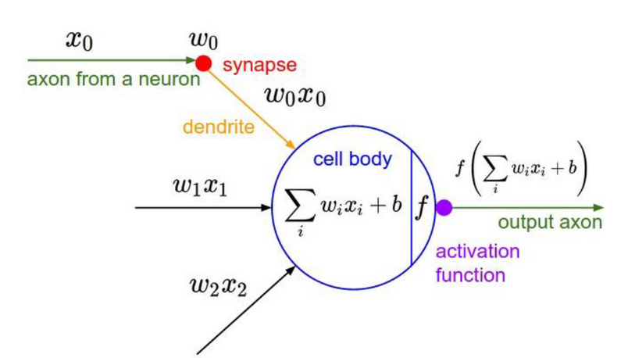
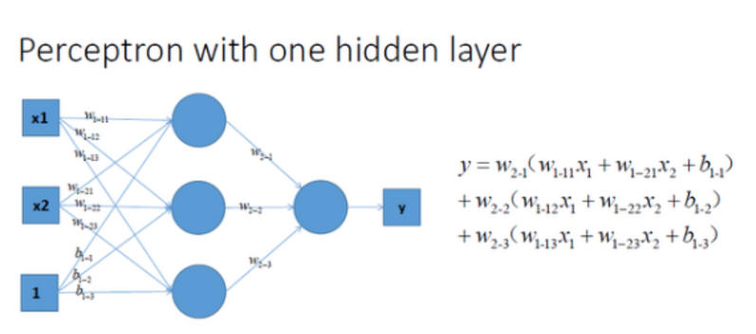
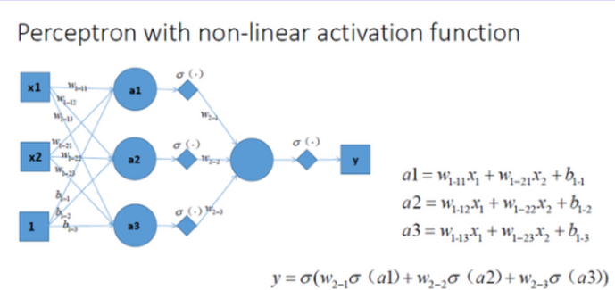
激活函数
activation
”数据中转处理站“
多层神经网络中，激活函数接收上一层神经元的数据，经过激活函数（非线性）变换，输出作为下一层神经元的输入
why needed？
如果没有激活函数，则每一层神经元的输入均为上一层输出的线性函数，这样无论迭代多少次，输出均为输入的线性组合
添加激活函数后，神经网络处理问题更加灵活，表示能力更强，可以不再只是使用简单的线性组合来逼近结果
神经元传播示意图

Slide 8
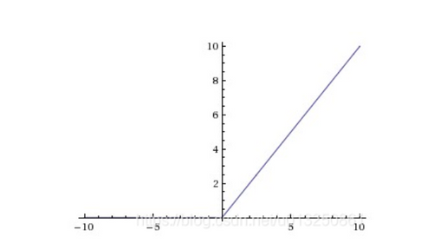
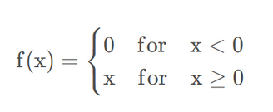
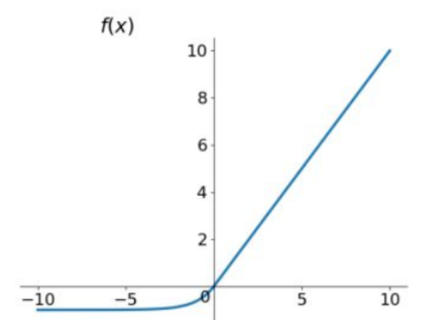
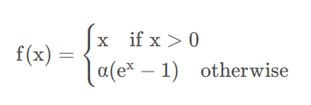
饱和/非饱和激活函数
activation
饱和：对于激活函数h(x)，若其导数在n趋于（负/正）无穷时趋于0，则其左/右饱和
既左饱和又右饱和的为饱和激活函数
饱和：sigmoid（现已较少），tanh函数（RNN多用）
非饱和：
但是已知激活函数必须是非线性的，但是Reli在正/负两个半轴上均为线性的，ReLU的“部分线性”是如何实现非线性的？
输入分布的动态性：神经网络中不同神经元的输入可能分布在正负区间。某些神经元在正区间激活（线性部分），某些在负区间关闭，这种动态组合使得网络的整体行为是非线性的。
层间非线性叠加：即使某一层的 ReLU 在正区间是线性的，但下一层的输入可能经过权重矩阵变换后，部分值会落在负区间，从而触发非线性响应。多层叠加后，网络的整体非线性能力得以保留。
Relu激活函数
Relu虽好，但是x<0时为0，有可能出现神经元”死亡“的现象，即从某刻开始就一致处于关闭状态（0），解决方案均为调整x<0部分的函数图像（设置一个小的学习率）
Elu

Slide 9
梯度爆炸/消失
梯度：损失函数L对权值ω的偏导，是权值更新的方向指导，指导如何调整权值以减小损失
梯度爆炸/消失即偏导过大/过小
梯度爆炸：误差梯度累积导致梯度变大，而以此更新权导致权值大幅更新。
梯度消失：梯度趋于0，导致ω无法更新
误差梯度是神经网络训练过程中计算的方向和数量，用于以正确的方向和合适的量更新网络权重。 在深层网络或循环神经网络中，误差梯度可在更新中累积，变成非常大的梯度，然后导致网络权重的大幅更新，并因此使网络变得不稳定。在极端情况下，权重的值变得非常大，以至于溢出，导致 NaN 值。 网络层之间的梯度（值大于 1.0）重复相乘导致的指数级增长会产生梯度爆炸。 梯度爆炸引发的问题 在深度多层感知机网络中，梯度爆炸会引起网络不稳定，最好的结果是无法从训练数据中学习，而最坏的结果是出现无法再更新的 NaN 权重值。
……梯度爆炸导致学习过程不稳定。
——《深度学习》，2016.
在S型激活函数如sigmoid、tanh在深层神经网络中有可能会出现梯度消失现象。
而Relu等非饱和激活函数，因为在正半轴梯度固定为1，因此不会出现梯度爆炸or梯度消失现象

Slide 10
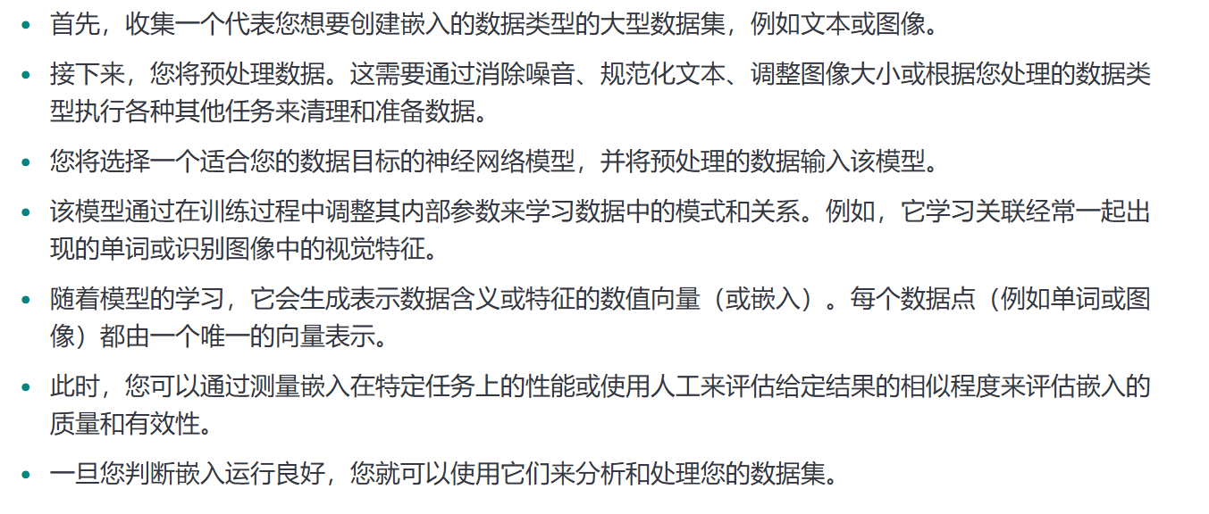
survey
主要用于近似检索，获取数据特征
向量数据库初学者指南https://medium.com/data-and-beyond/vector-databases-a-beginners-guide-b050cbbe9ca0
什么是向量数据库？它如何工作？https://www.pinecone.io/learn/vector-database/
Q1：嵌入模型映射（词、句子、文档、图像、用户、产品嵌入）
嵌入过程是通过机器学习过程创建的，训练模型将上述数据转换为数值向量
Elastic过程解释：
Q2：索引算法如 HNSW，形成层次化的图结构，节点是向量，边连接相似向量，便于快速查找最近邻。
https://zhuanlan.zhihu.com/p/441470968
Q3:检索算法HNSW/LSH/PQ+IVF
https://www.pinecone.io/learn/vector-database/

Slide 11
2025.3
感谢您的观看
THANK YOU

